Slide 1
12 лекция. Основные сведения о глобальных навигационных спутниковых системах..
ҚАЗАҚСТАН РЕСПУБЛИКАСЫ БІЛІМ ЖӘНЕ ҒЫЛЫМ МИНИСТРЛІГІ
Сәтбаев Университеті
Ө.А.Байқоңыров атындағы Тау-кен металлургия институты
«Маркшейдерлік іс және геодезия» кафедрасы
7M07306 Геопространственная цифровая инженерия
MAP7012 «Инновационные методы инженерно-геодезических работ»
преподаватель: Phd, ассоц.проф. Кожаев Ж.Т.
Алматы 2022

Slide 2
Введение
Спу́тниковая систе́ма навига́ции (англ. Global Navigation Satellite System, GNSS, ГНСС) — система, предназначенная для определения местоположения (географических координат) наземных, водных и воздушных объектов, а также низкоорбитальных космических аппаратов. Спутниковые системы навигации также позволяют получить скорости и направления движения приемника сигнала. Кроме того, могут использоваться для получения точного времени. Такие системы состоят из космического оборудования и наземного сегмента (систем управления). В настоящее время только две спутниковые системы обеспечивают полное покрытие и бесперебойную работу для всего земного шара — GPS и ГЛОНАСС

Slide 3
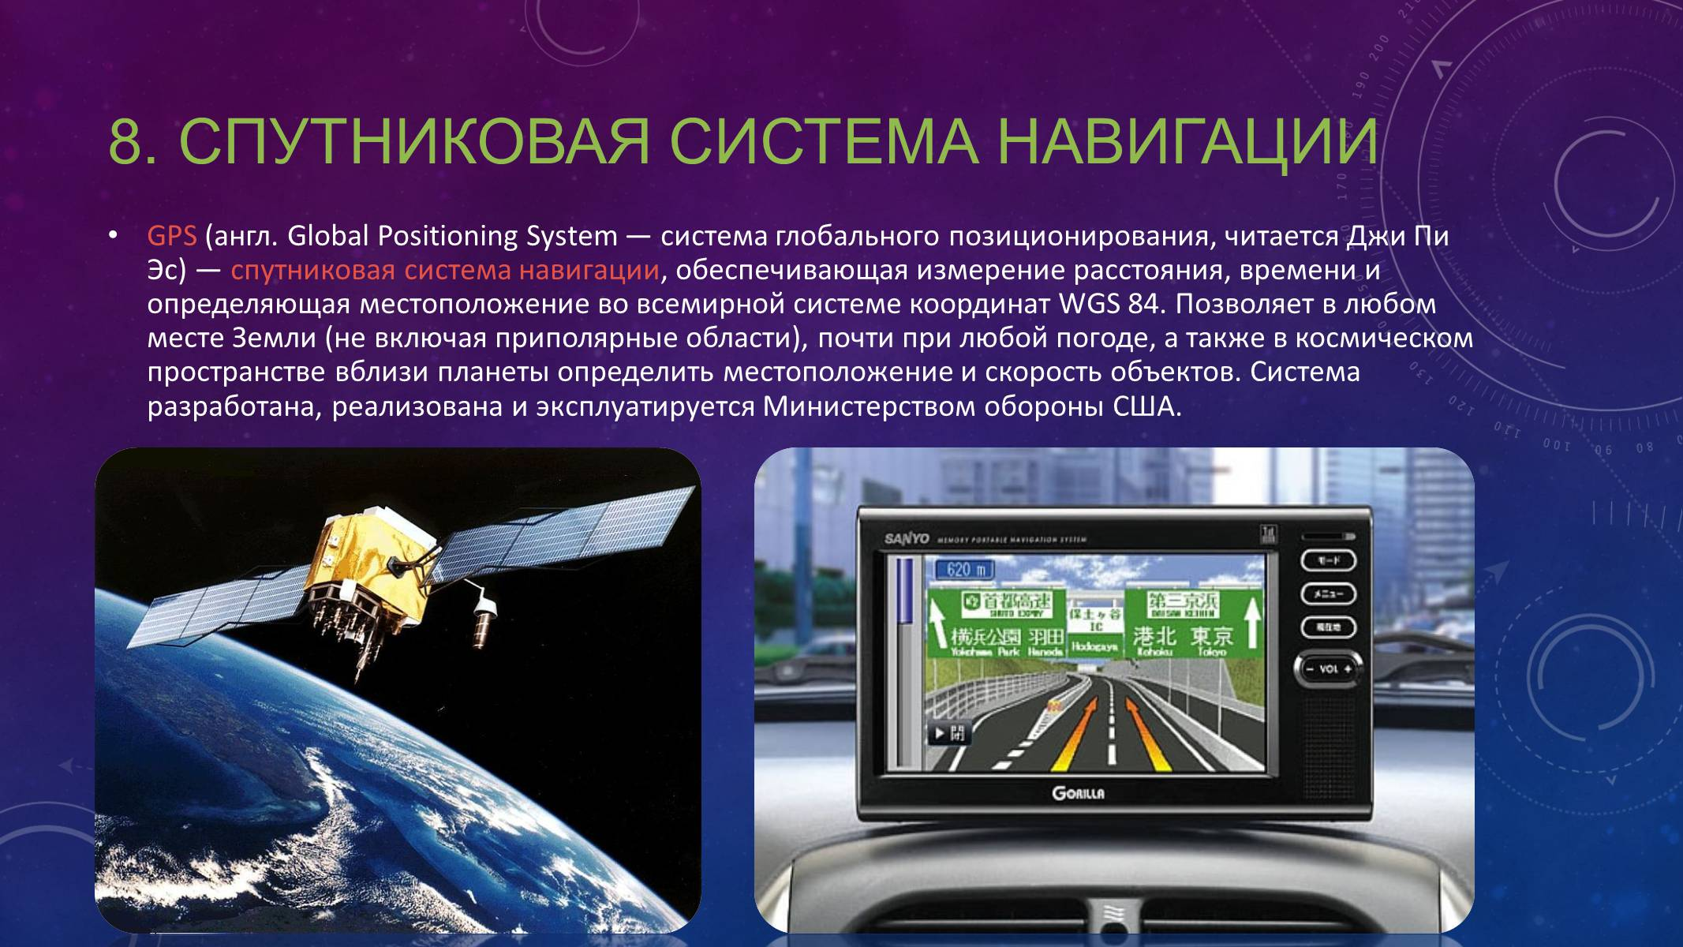

Slide 4
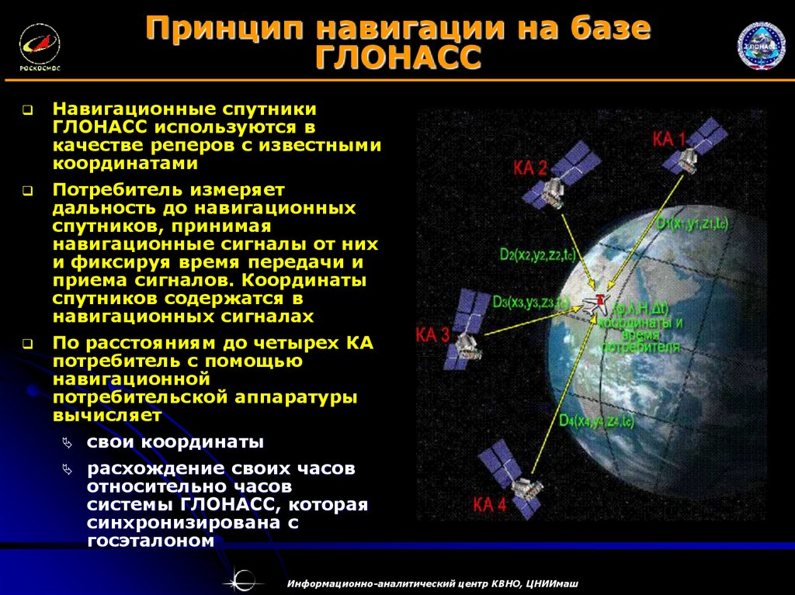

Slide 5
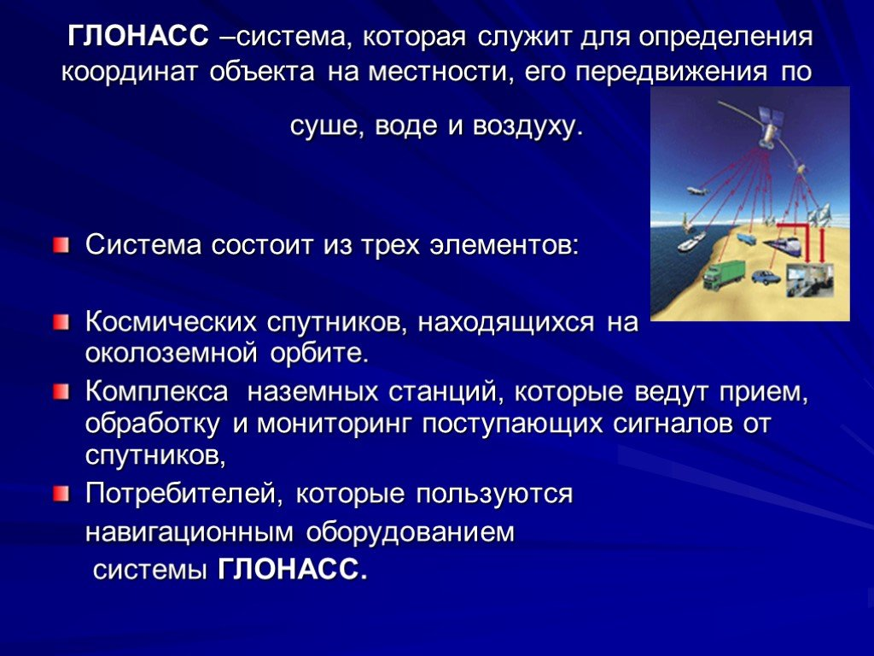

Slide 6
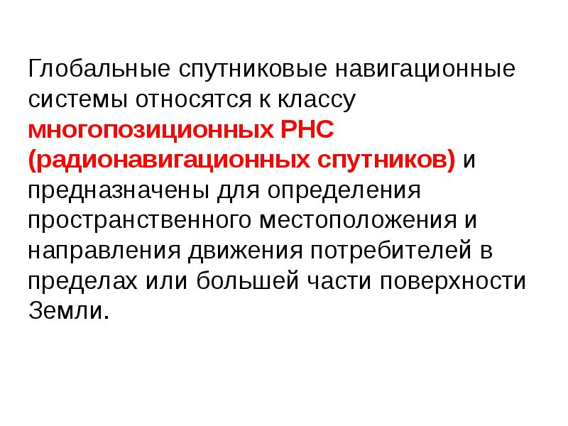

Slide 7
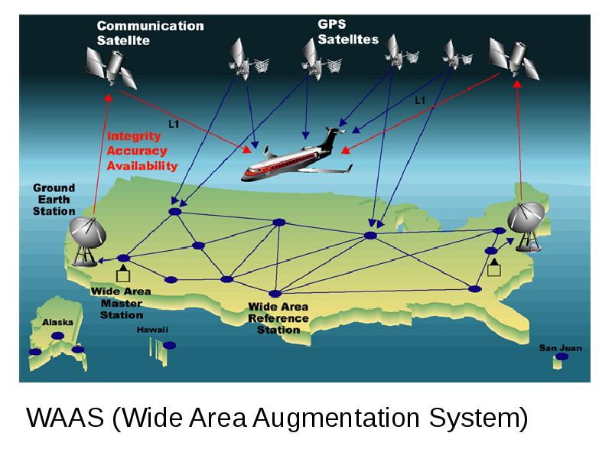

Slide 8
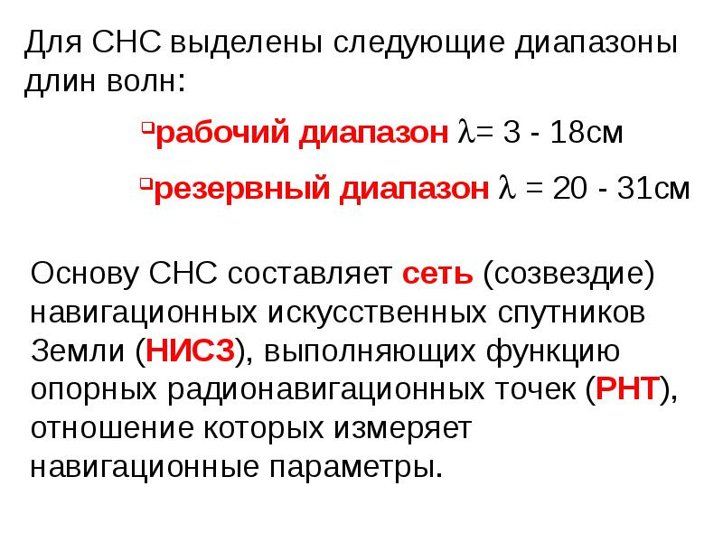

Slide 9
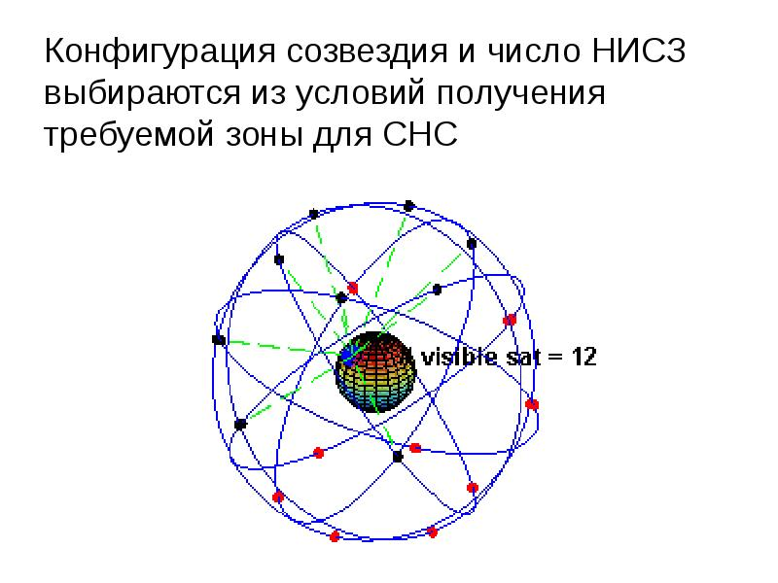

Slide 10
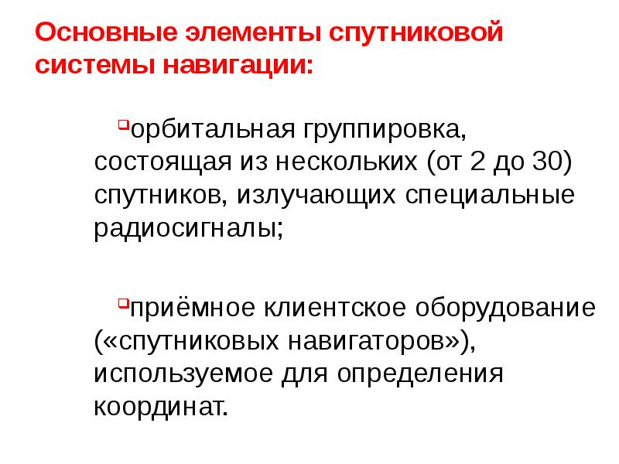

Slide 11
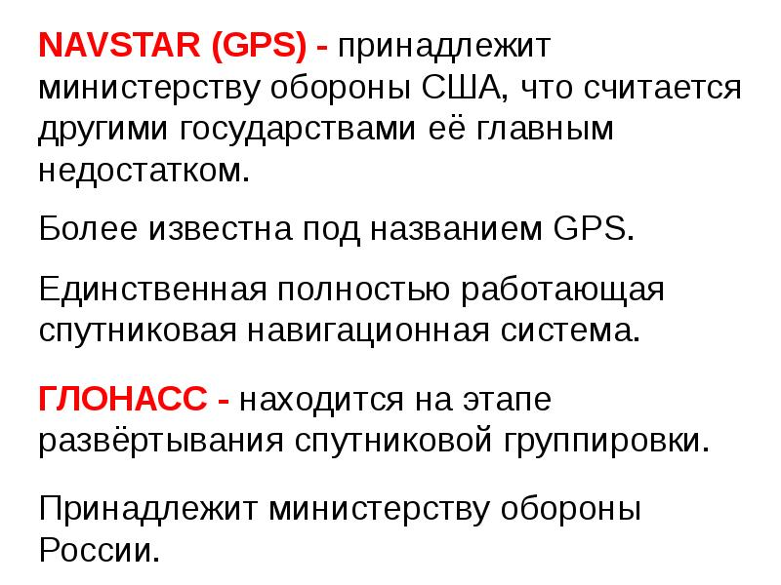

Slide 12
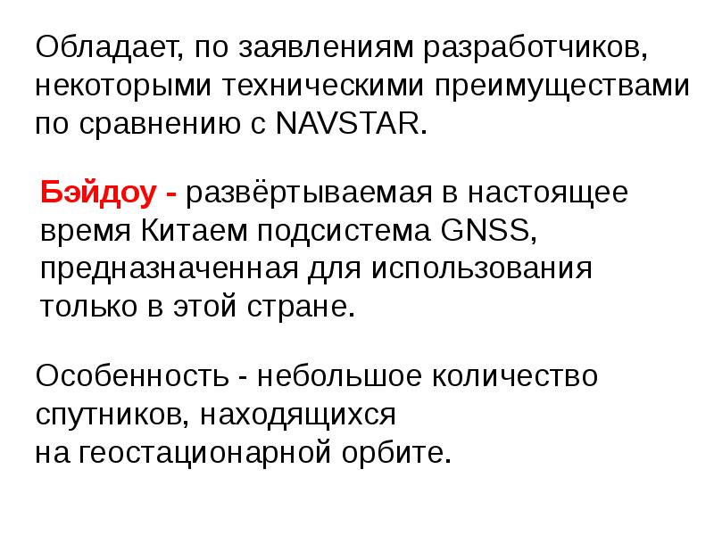

Slide 13
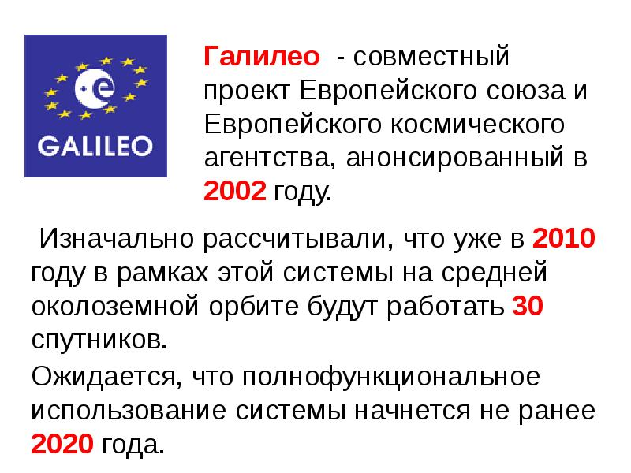

Slide 14
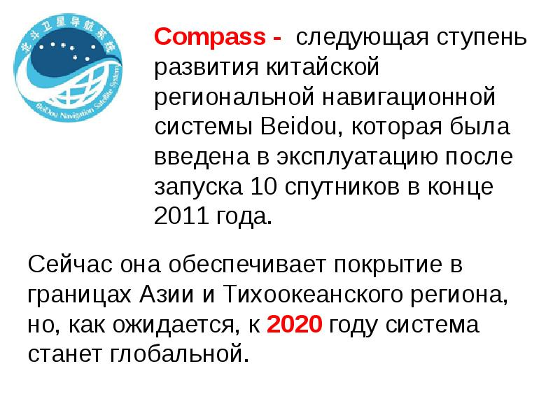

Slide 15
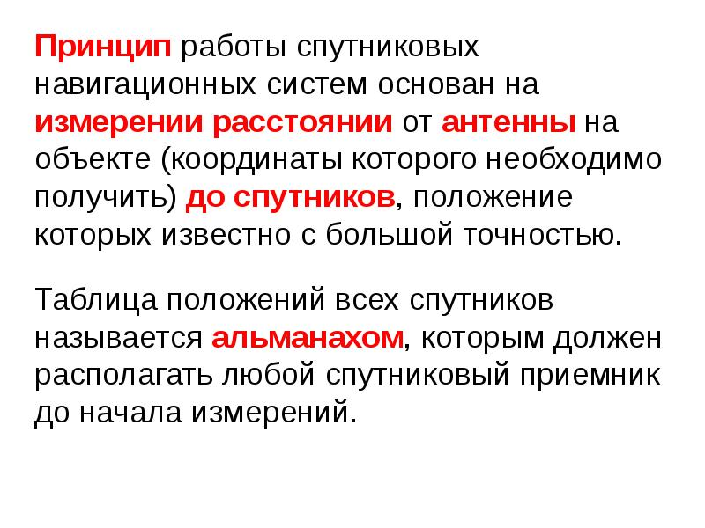

Slide 16
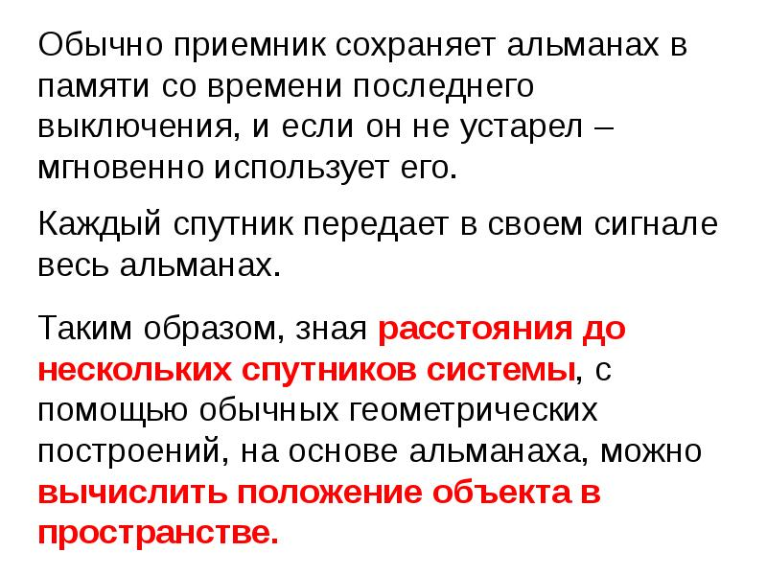

Slide 17
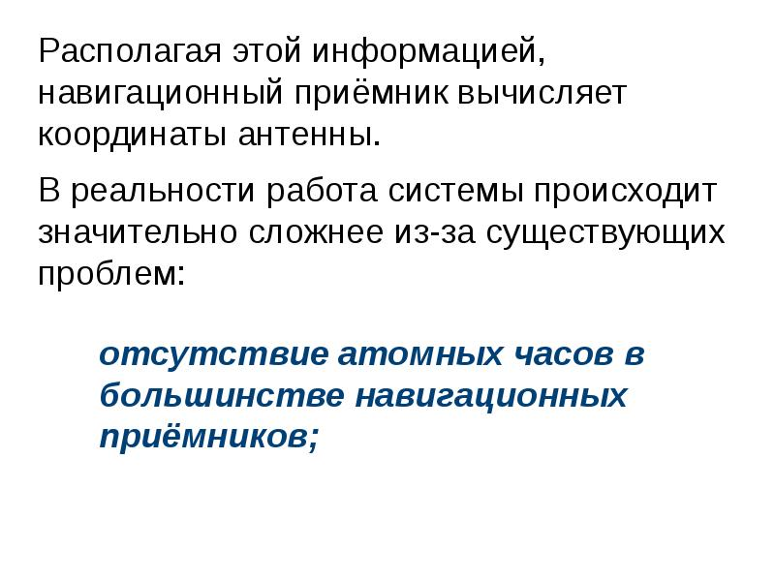

Slide 18
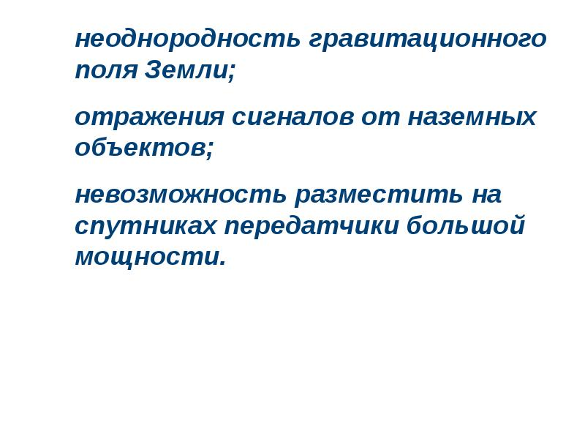

Slide 19
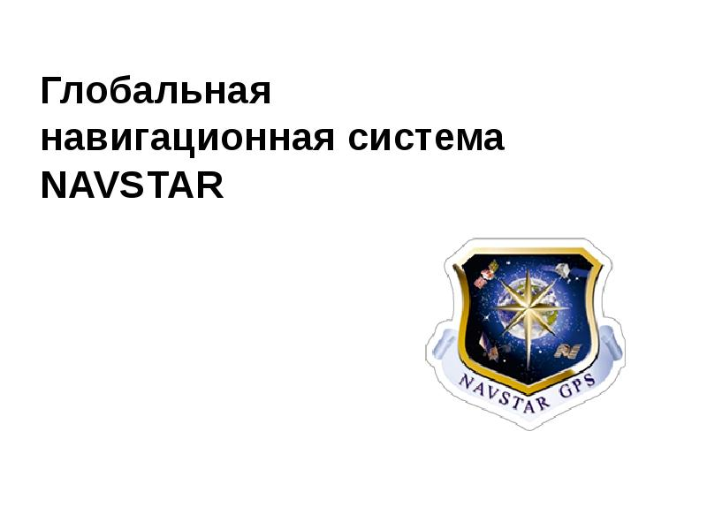

Slide 20
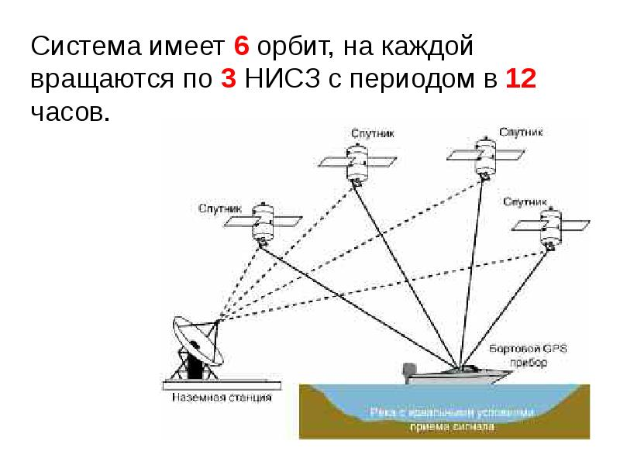

Slide 21
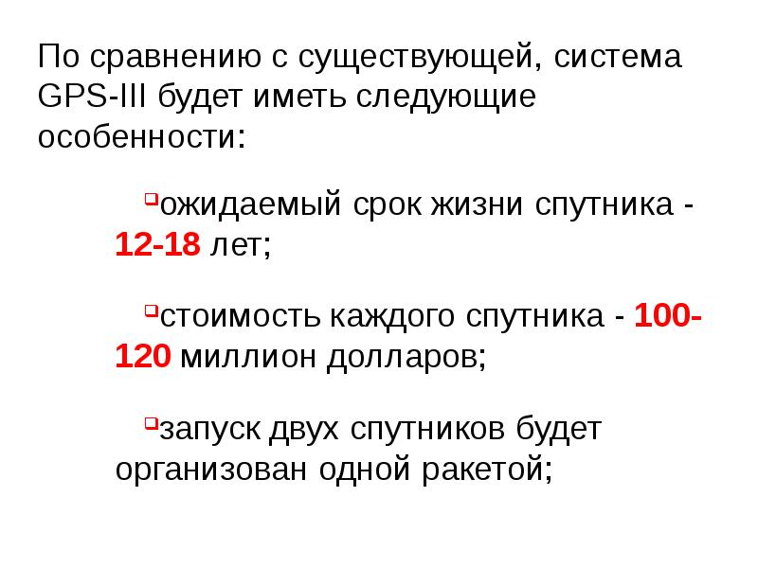

Slide 22
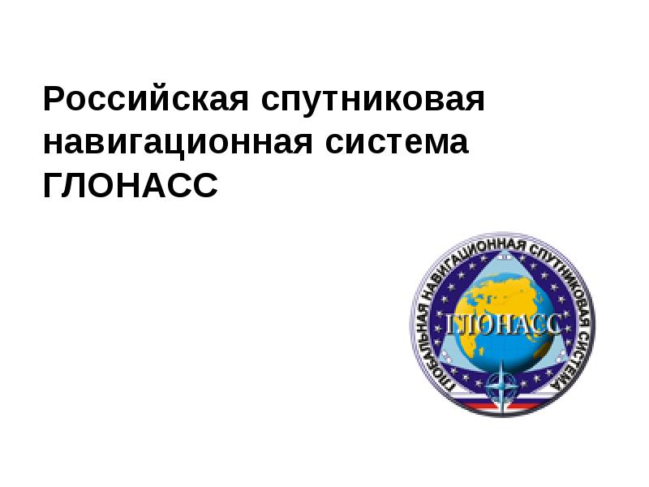

Slide 23
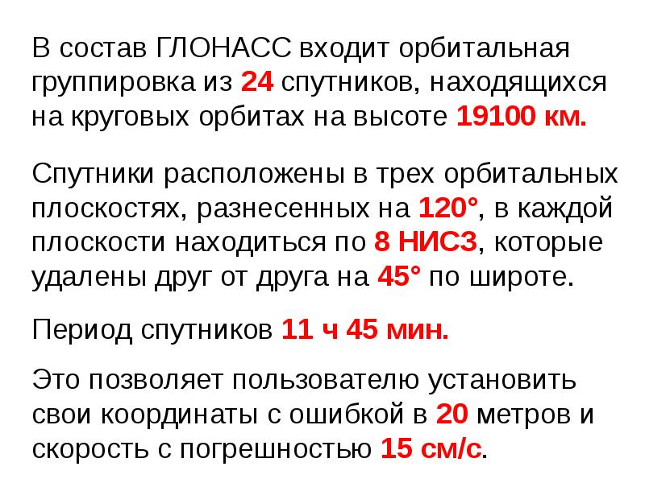

Slide 24
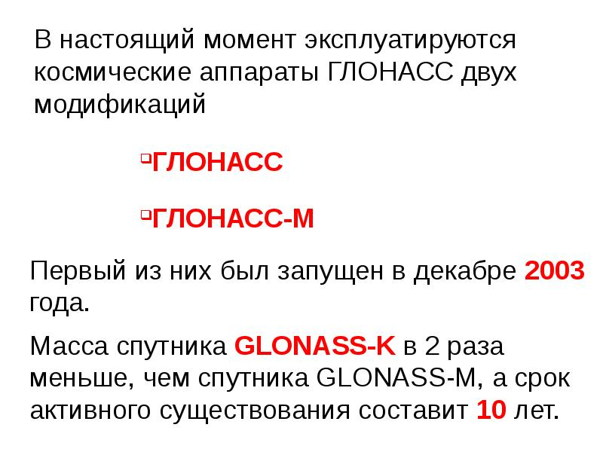

Slide 25
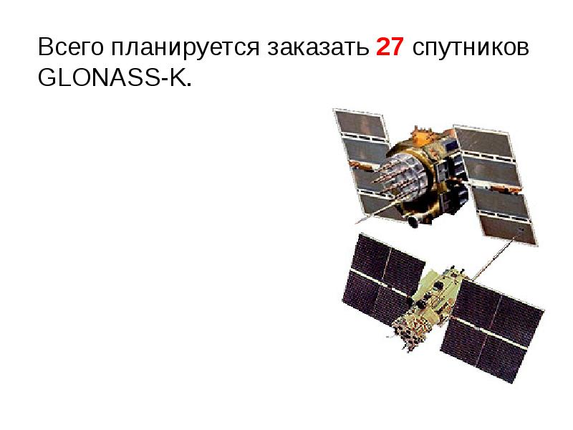

Slide 26
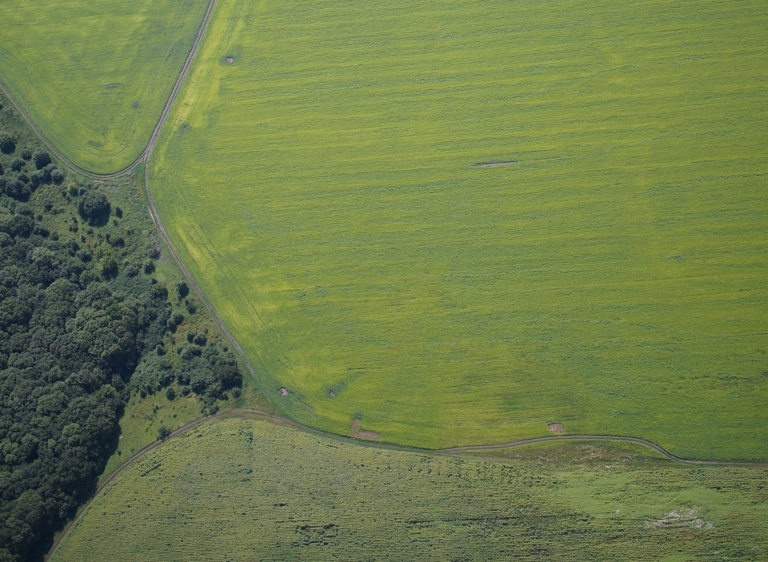
Благодарим за внимание!
г. Алматы, ул. Сатпаева, д. 22
Телефон: +7 777 273 3435
www.kozhaev_zh@mail.ru

